Slide 1
Advertising provider
Penyedia iklan
Gain followers
Earn money without working

Slide 2


Bisakah kita mendapat uang dari sini?

Slide 3
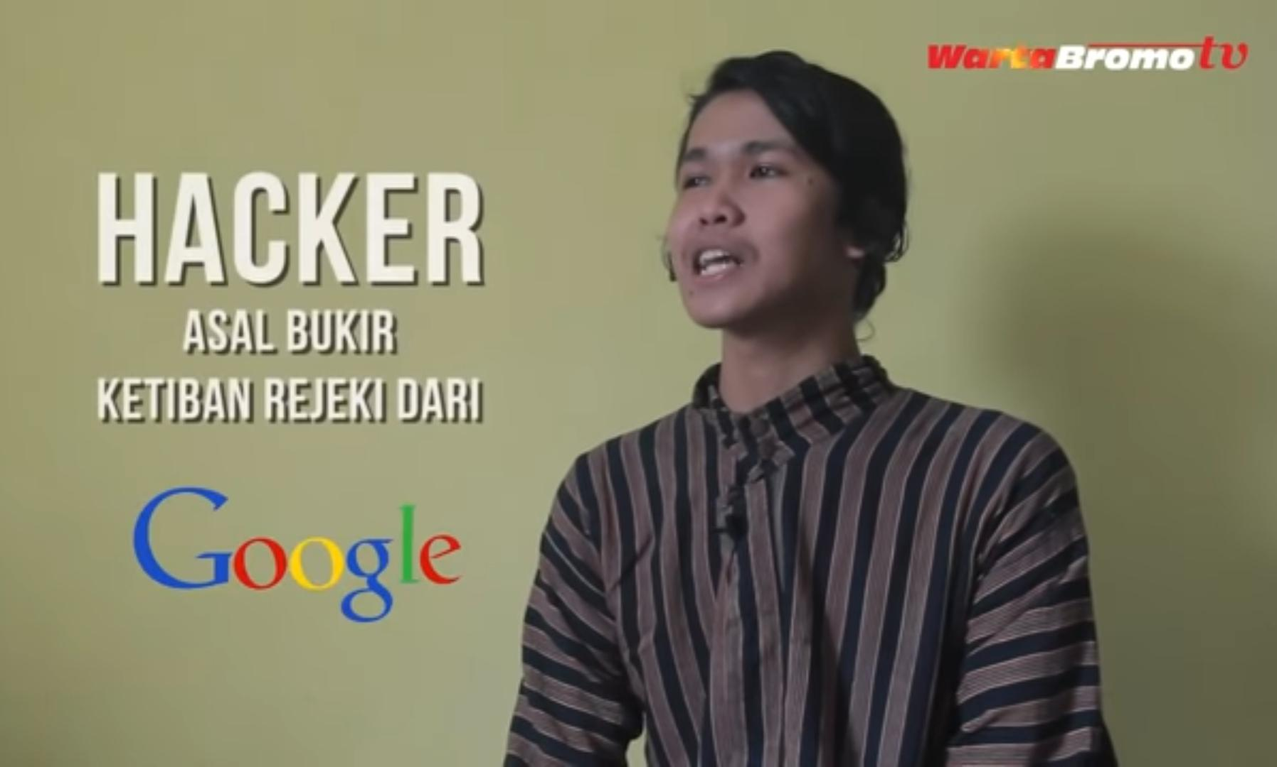
Kalo mas sandy bisa
Kenapa kita tidak ?

Slide 4
Gimana caranya
Fokus untuk satu koten
Dapatkan followers
Berdoa & istiqomah

Slide 5
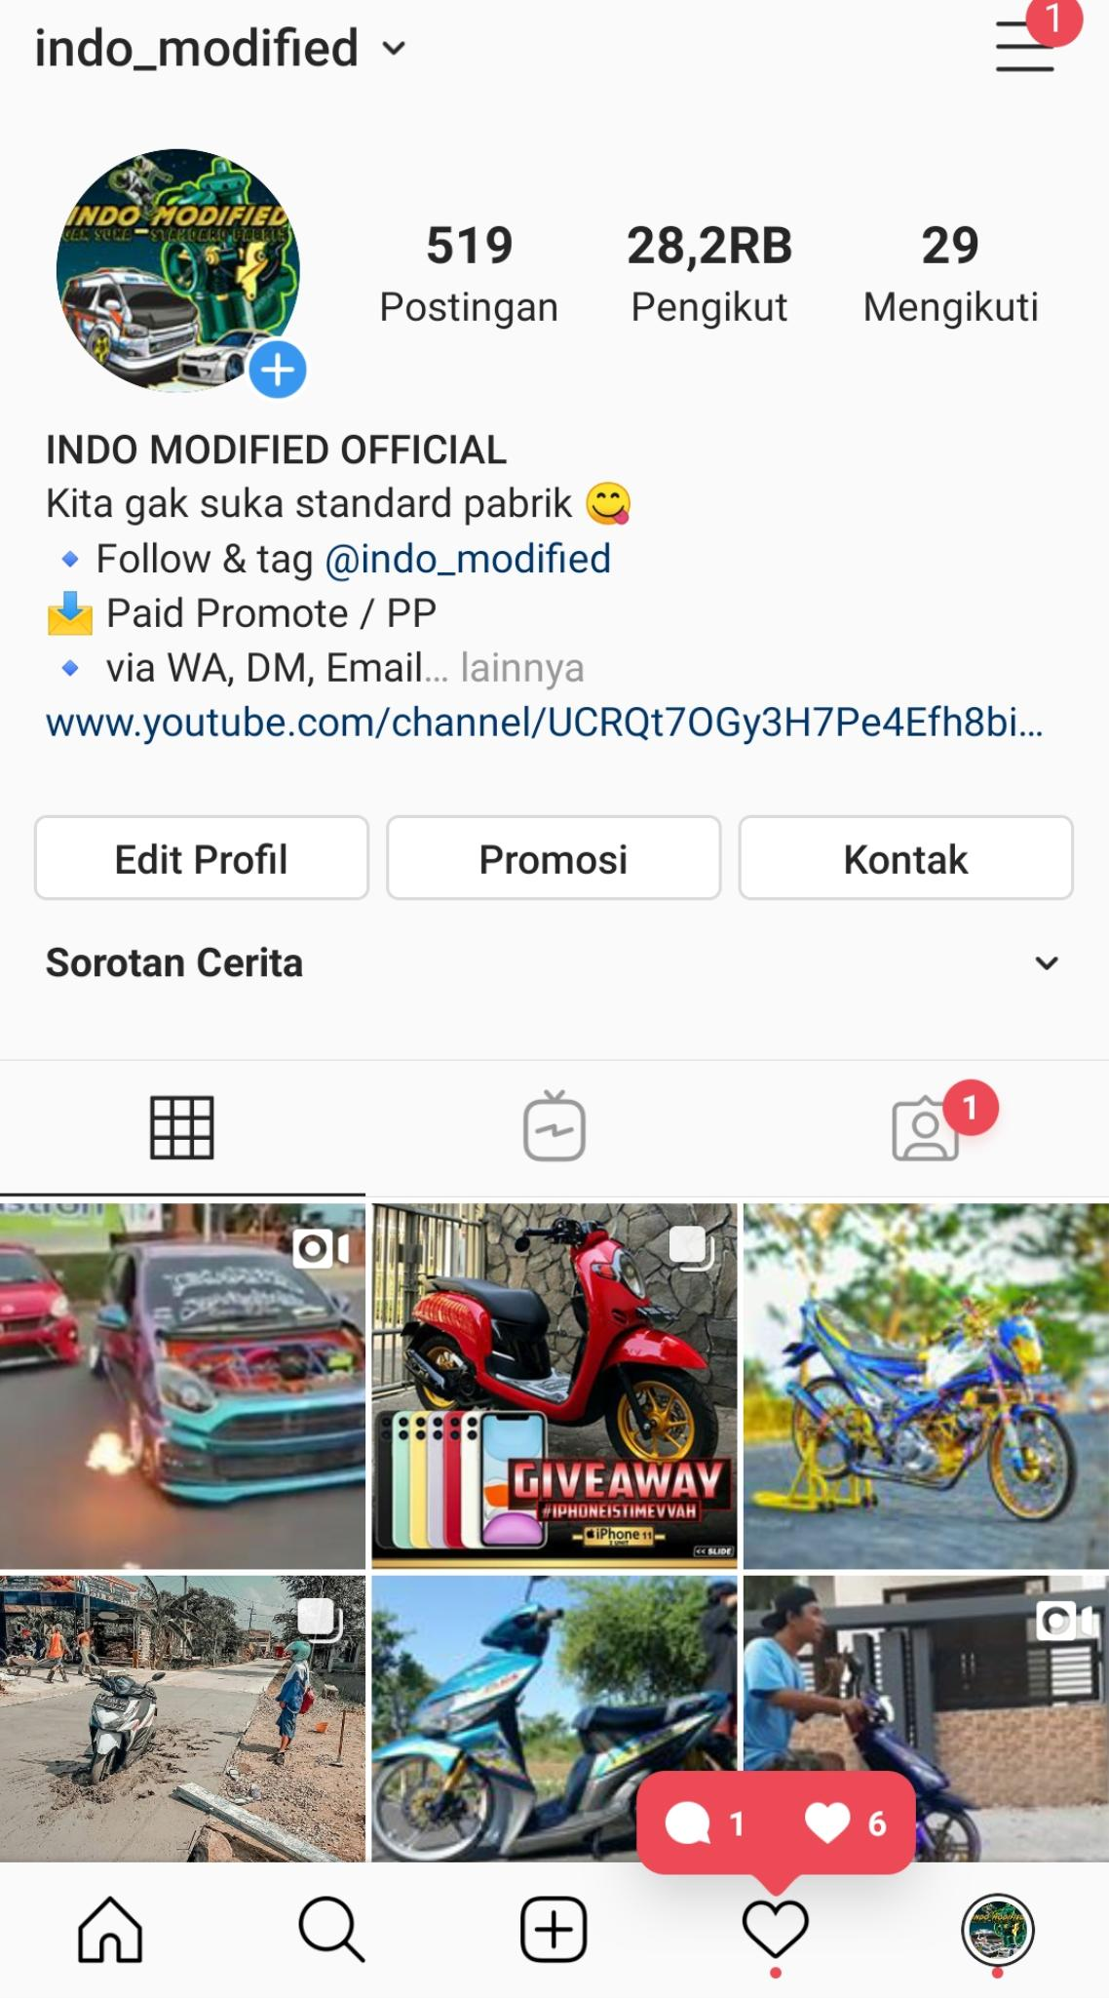
Akun yang saya gunakan untuk nuyul

Slide 6
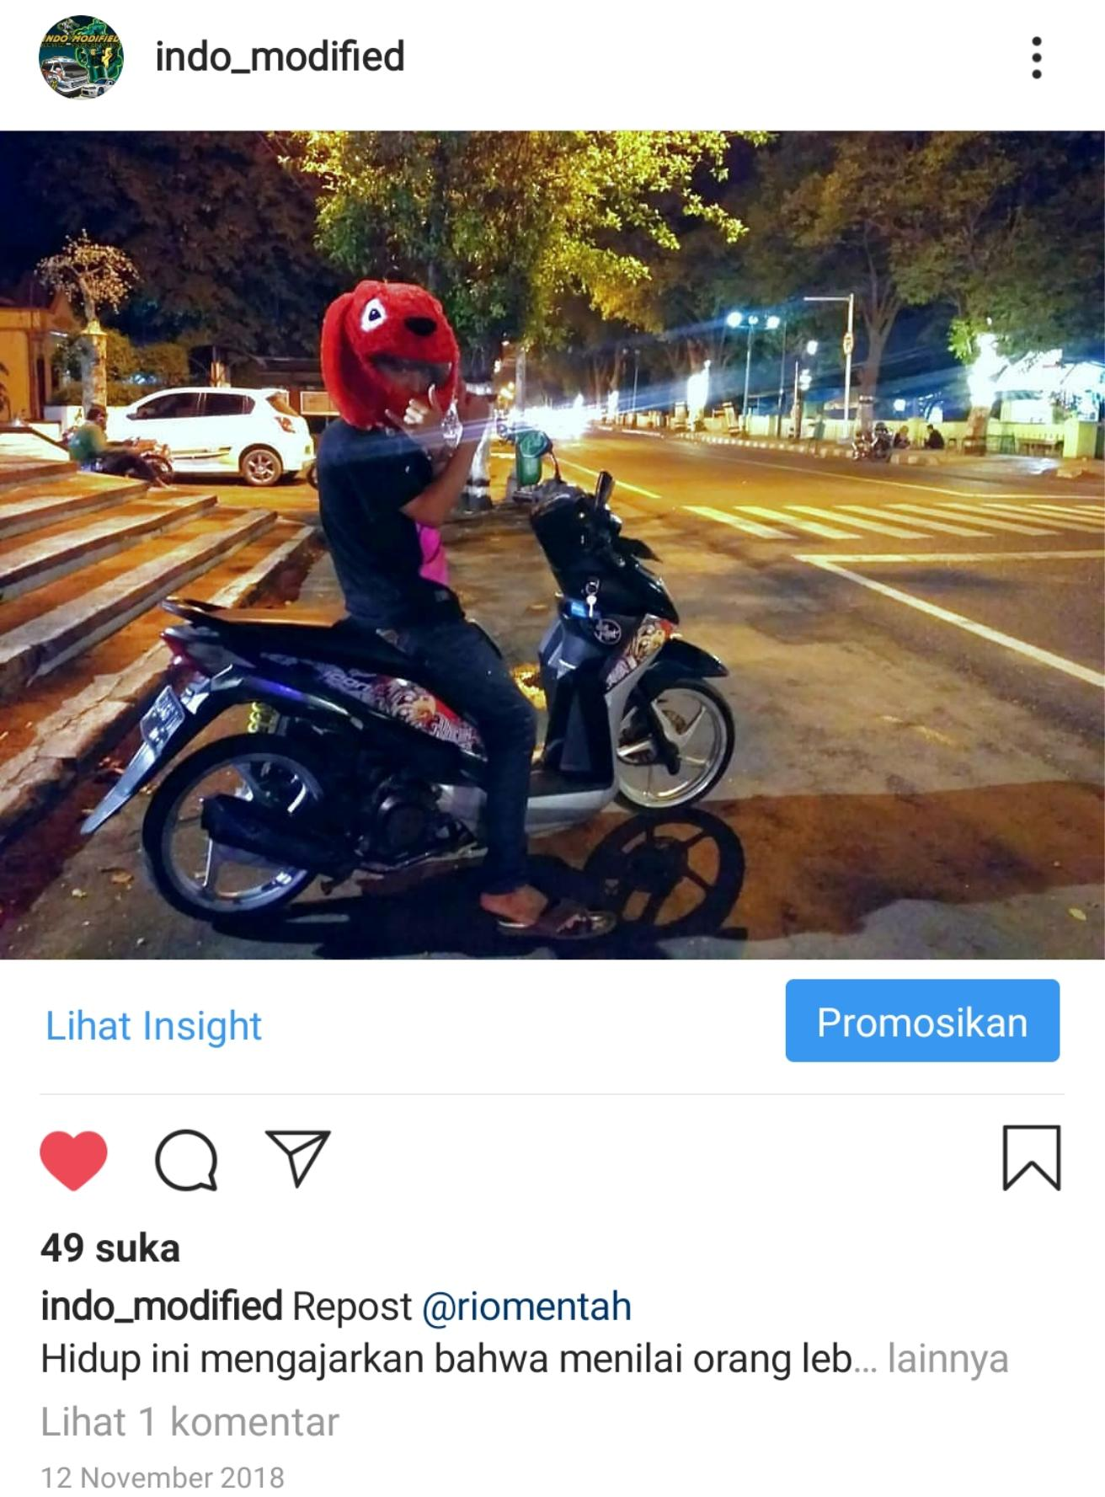
Postingan pertama Sekaligus pertama kali @indo_modified dibuat
12 november 2018
Sudah hampir 1 tahun berjalan

Slide 7
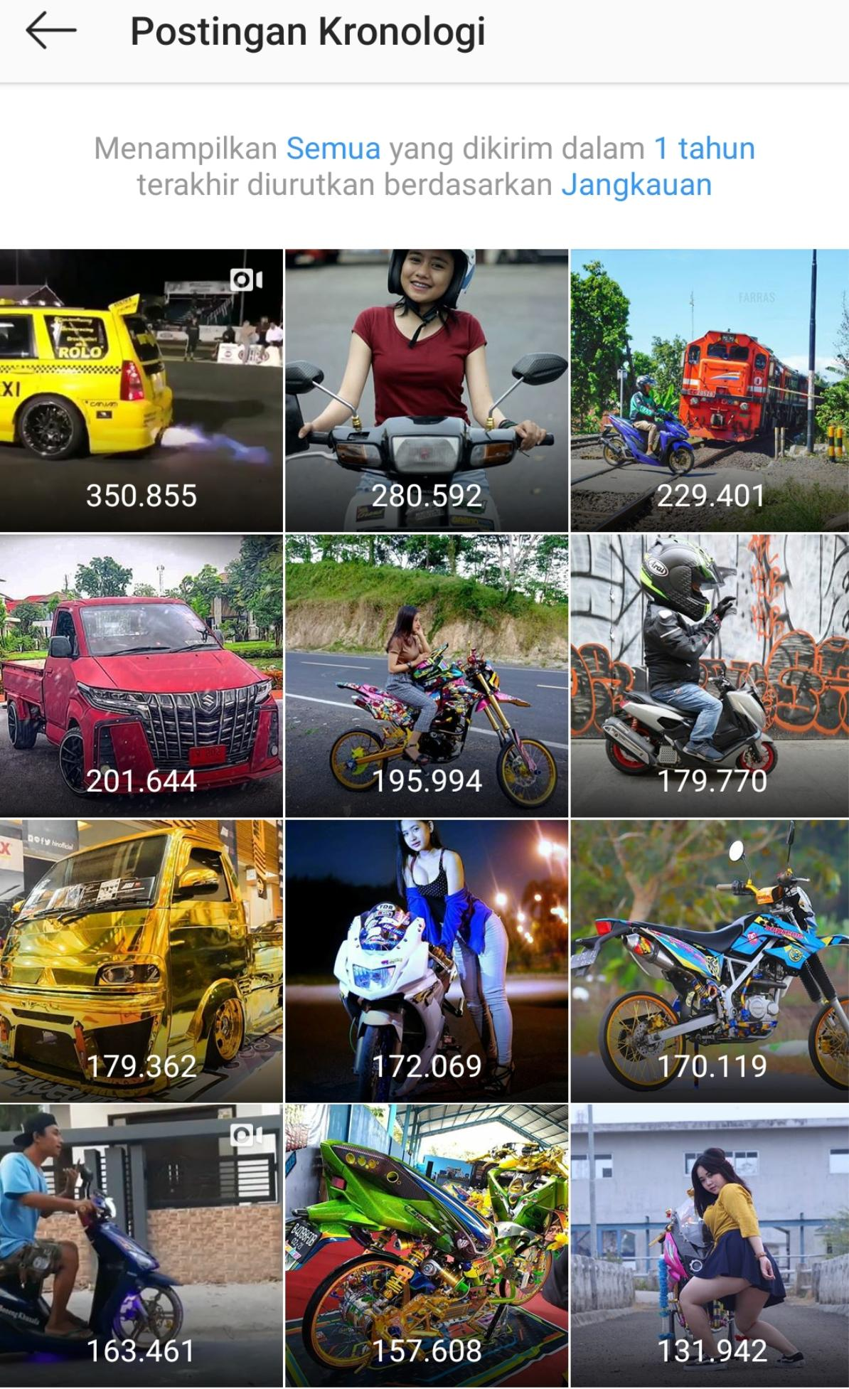
Jumlah jangkauan yang saya dapat saat ini

Slide 8
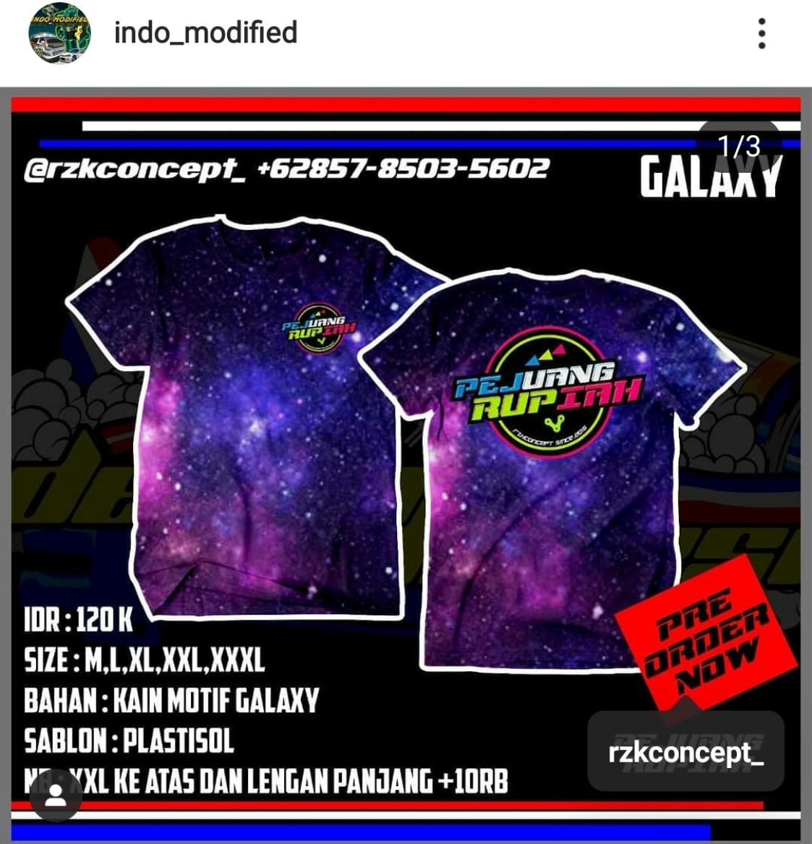
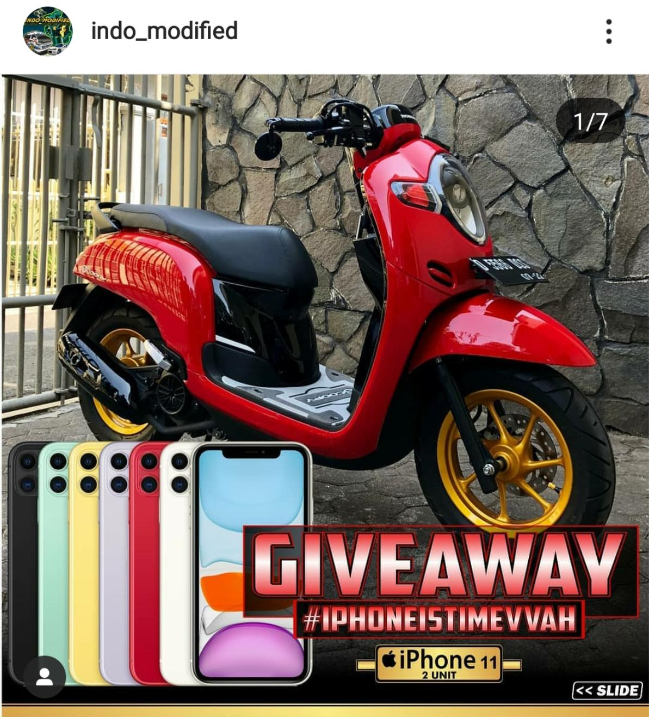
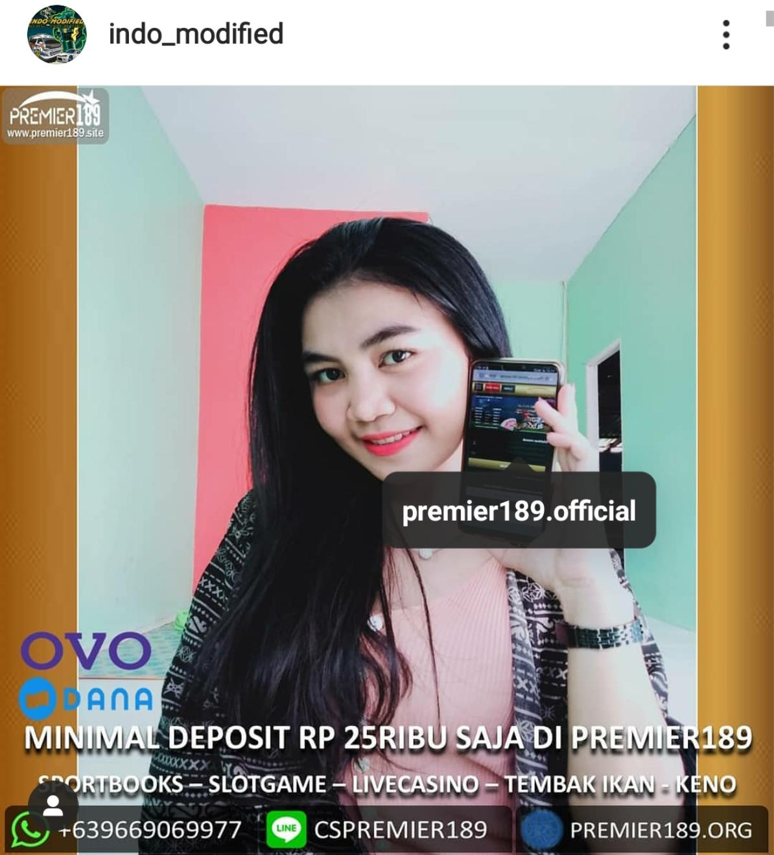
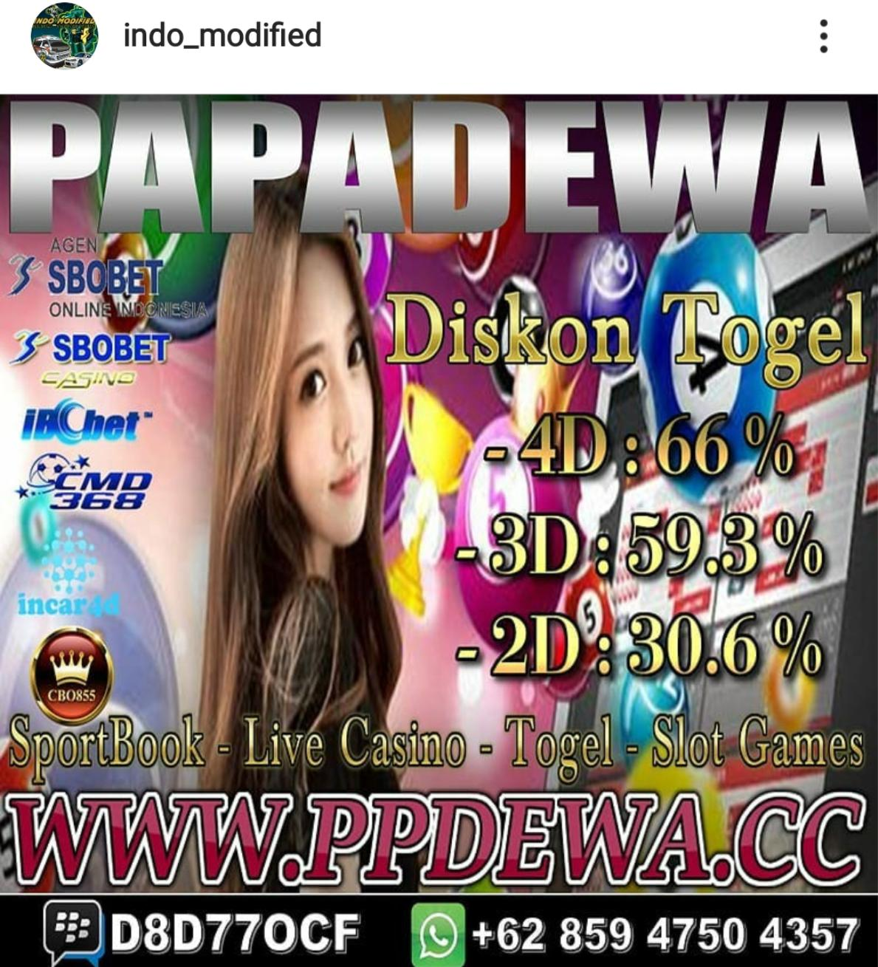
Beberapa iklan yang Sudah bekerjasama

Slide 9
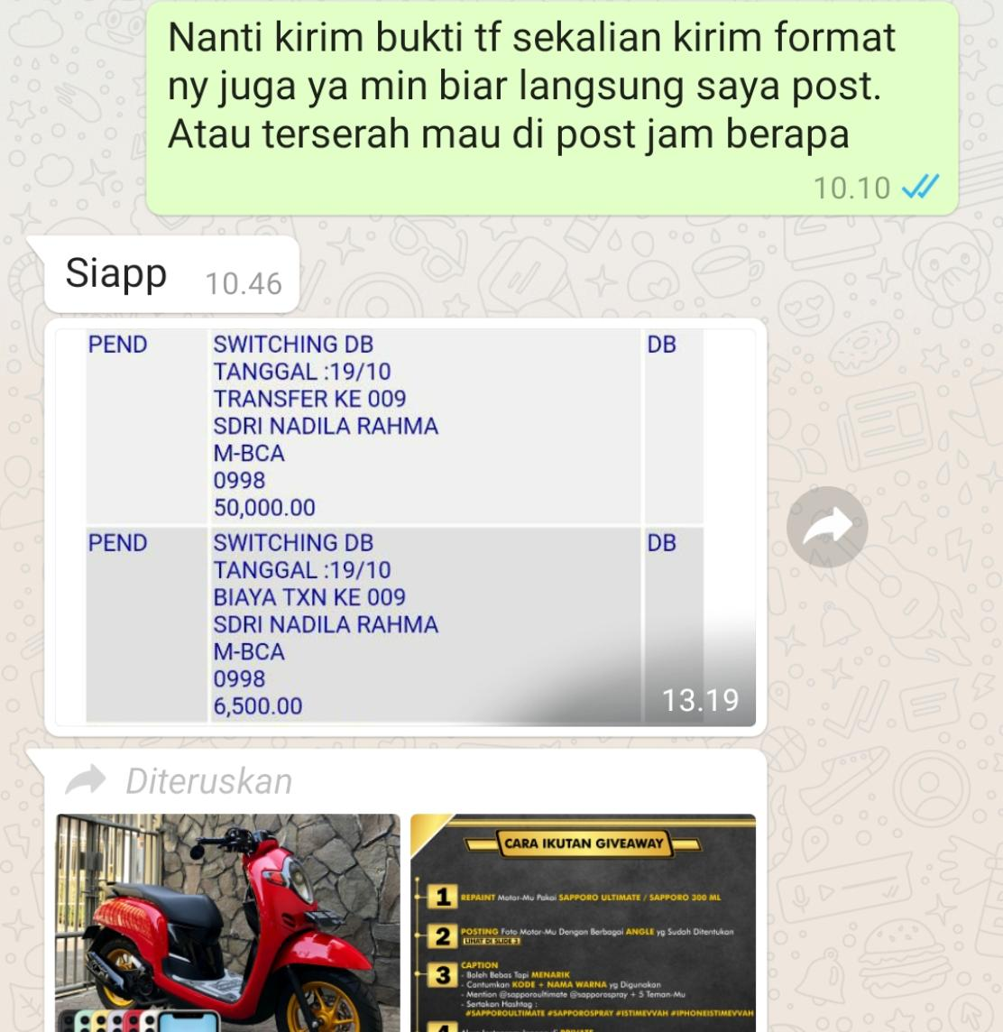
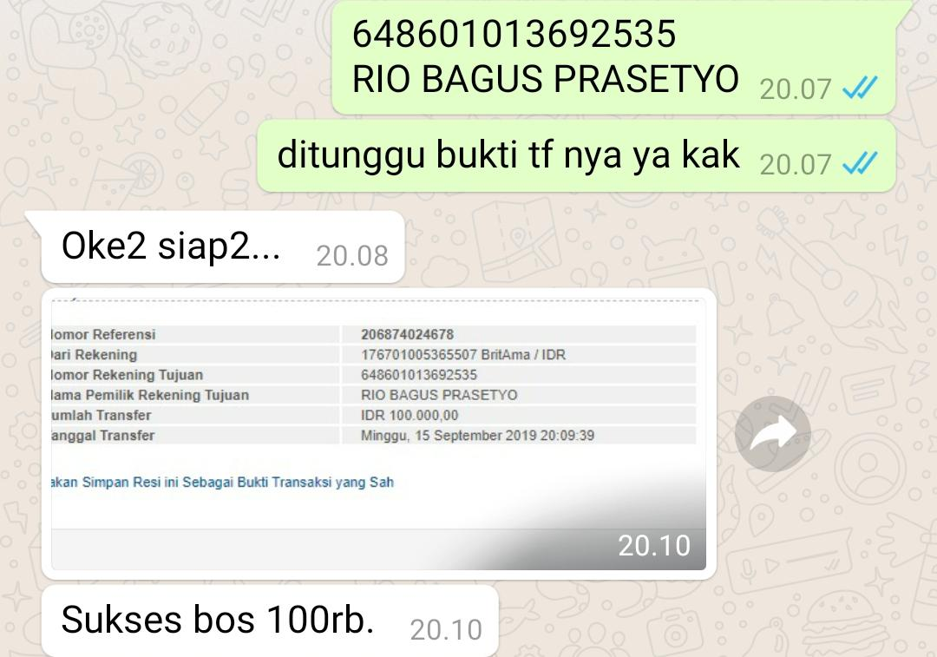
Harga pasang iklan berapa
Kalo saya pasang harga per post
2 X jumlah Followers

Slide 10
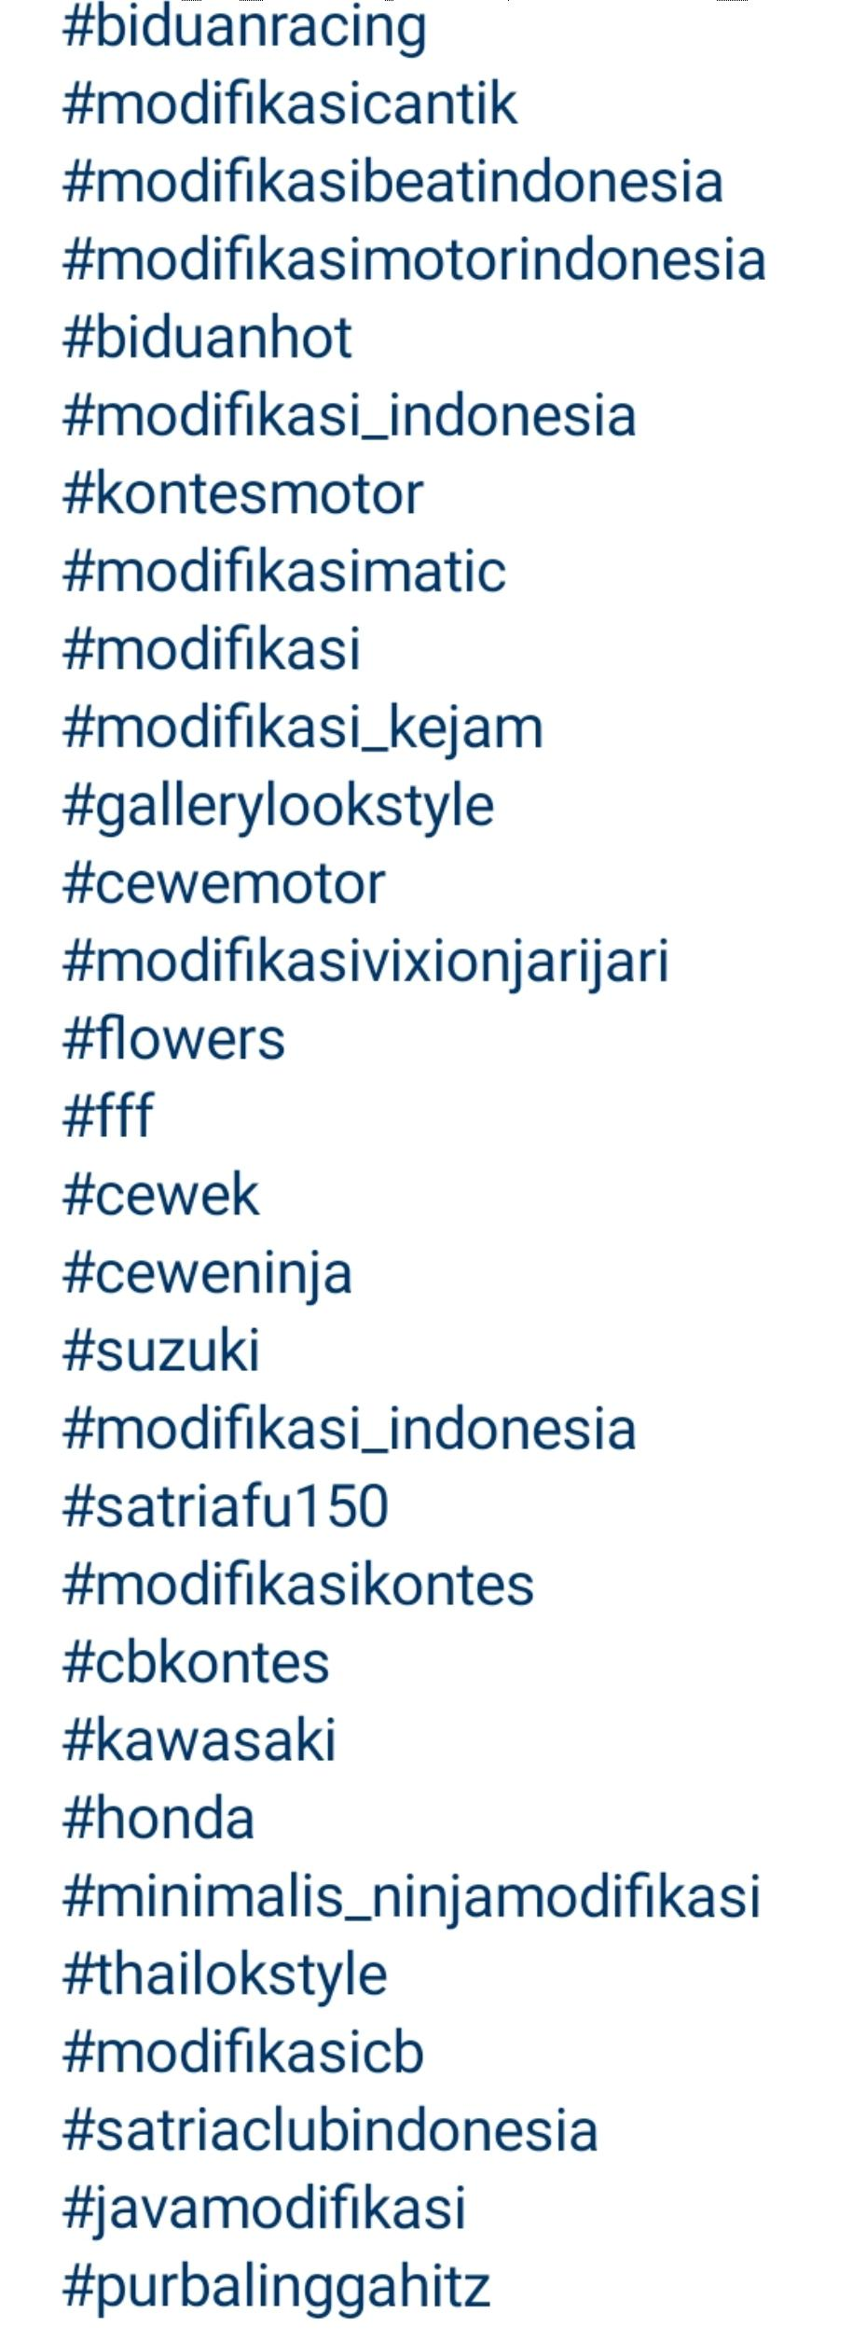
Hastag sakti Penambang followers
WAJIB POST MINIM 1 × 24 JAM

Slide 11
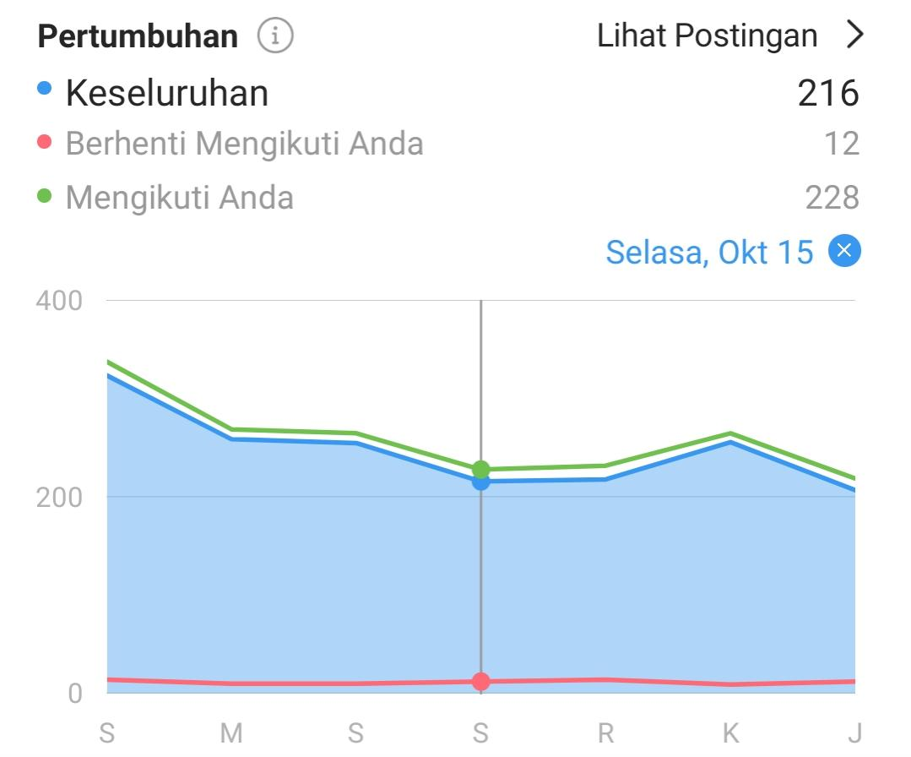
Tuhan suka orang-orang yang istiqomah
SEHARI PALING MINIM BERTAMBAH 200 FOLLOWERS

Slide 12
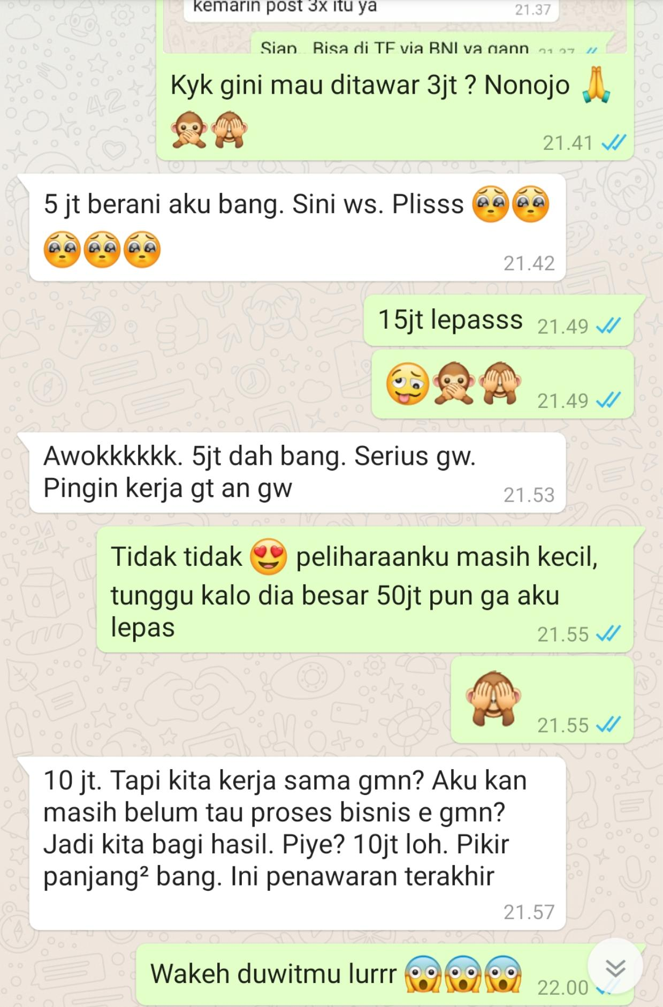
Bisa dibuat tabungan

Slide 13
Matur nuwun

